Slide 1
BGP라우팅 데이터 분석 LLM 기술 개발 – 문제정의서
20학번 손봉우, 20학번 양준혁
지도 교수님 : 이영석 교수님

Slide 2





ㅣ 목 차
Presentation
목차
1
연구 개발의 필요성
2
문제 정의 및 목표
3
주요 기능 소개
4
이해당사자 인터뷰
5
기대 효과 및 확장 가능성
6
연구 개발의 추진 전략 및 방법

Slide 3

연구 개발의 필요성
문제점 및 개선 포인트
BGP는 인터넷 경로 설정의 핵심 프로토콜
설계상 보안 취약점 존재 → 장애/보안 사고 발생
인증 절차 없음 -> 경로 하이재킹
잘못된 경로 광고로 대규모 장애 발생 가능
기존 대응책(RPKI 등)은 도입률 낮고, 실시간 탐지 한계 있음
자연어 기반 실시간 분석 시스템의 필요성 제기
Notes:
본 프로젝트의 시작점은 BGP라는 네트워크 프로토콜의 구조적인 취약점에서 출발합니다. BGP는 인터넷 경로 설정의 핵심 프로토콜이지만, 인증 절차가 없어 경로 하이재킹과 같은 보안 사고에 취약합니다. 기존의 대응 기술인 RPKI는 도입률이 낮고, 실시간으로 이상을 탐지하는 데 한계가 있습니다. 이에 따라, 자연어 기반으로 실시간 분석이 가능한 새로운 시스템의 필요성이 제기되었습니다.

Slide 4
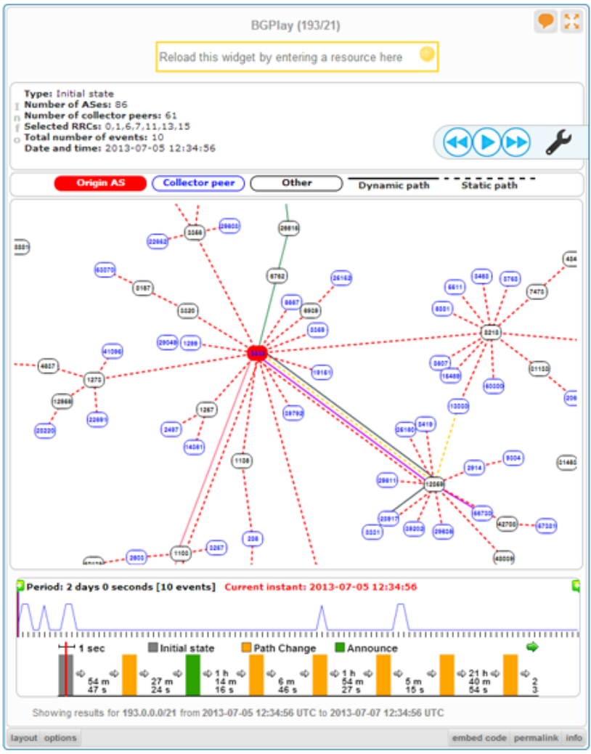

문제 정의 및 목표
문제점 및 개선 포인트
기존 BGP 분석 도구의 한계
CLI 기반 → 초보자 진입장벽
실시간 분석 어려움
시각화 미흡
Notes:
현재 사용되고 있는 BGP 분석 도구는 여러 가지 한계점을 가지고 있습니다. 대부분 CLI 기반으로 되어 있어 초보자들이 접근하기 어렵고, 실시간 분석이 어렵다는 점, 그리고 시각화 기능이 매우 부족하다는 점이 대표적인 문제입니다. 이러한 문제를 해결하기 위해 우리는 더 직관적이고 접근성 높은 분석 방식을 제안하게 되었습니다.

Slide 5
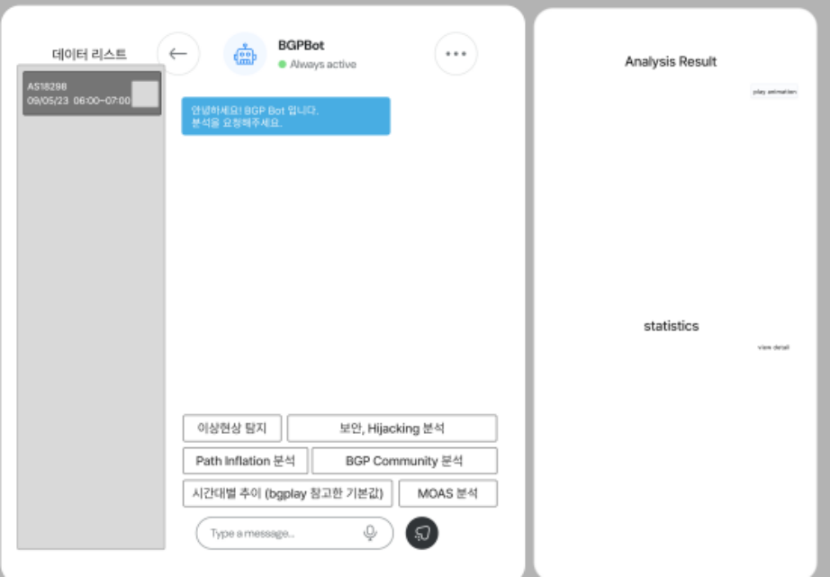
문제 정의 및 목표
제안하는 목표
자연어로 BGP 데이터 분석
실시간 이상 감지 및 자동 경고
시각화 대시보드 제공
Notes:
우리가 제안하는 시스템의 핵심 목표는 세 가지입니다. 첫째, 누구나 자연어로 BGP 데이터를 분석할 수 있도록 합니다. 둘째, 실시간 이상 감지와 자동 경고 기능을 통해 대응 속도를 높입니다. 셋째, 분석 결과를 시각적으로 한눈에 볼 수 있는 대시보드를 제공합니다. 이렇게 함으로써 기존 시스템의 한계를 극복하고, 사용자 중심의 분석 환경을 구축하려고 합니다.

Slide 6


주요 기능 소개
자연어 질의 분석
시각화 대시보드
경로 변화, 지리 시각화, 트래픽 히트맵
실시간 이상 탐지
이상 패턴 인식
자동 알림, 보고서 생성
과거 데이터 분석
챗봇 인터페이스
초보자도 손쉽게 분석 가능
Notes:
제안 시스템은 크게 다섯 가지 핵심 기능을 가집니다. 첫째, 자연어 질의를 통해 사용자가 원하는 분석을 손쉽게 요청할 수 있습니다. 둘째, 시각화 대시보드를 통해 경로 변화나 지리 기반 이상 흐름, 트래픽 히트맵 등을 직관적으로 확인할 수 있습니다. 셋째, 이상 패턴 인식을 통해 실시간 탐지를 수행하고, 자동으로 경고와 보고서를 생성합니다. 넷째, 과거 로그 데이터를 분석하거나 특정 시점으로 돌아가 타임라인을 재생할 수 있는 기능도 포함되어 있습니다. 마지막으로, 챗봇 인터페이스를 도입해 초보자도 쉽게 사용할 수 있도록 구성했습니다.

Slide 7

이해 당사자 인터뷰
BGP 도구의 부적합성 -> 명령어 기반, 시각화 부족, 실시간 분석 부족
과거 데이터 분석 -> 복원 기능 부족, 특정 시간대 지점 복원 필요
BGP 이상 감지 시스템 -> 일부 시스템 존재, 탐지율 낮음, 알람의 과도한 발생
자연어 기반 시스템의 이점 -> 초보자나 협업 부서와의 활동에 큰 도움 될 것
이상 징후 발생 시 가장 필요한 기능 -> 빠른 경고, 원인 요약 리포트 등
이상 탐지 및 분석에 자동화의 필요성 -> 반복 업무가 많아 자동화가 반드시 필요
Notes:
전문가와의 인터뷰를 통해 다양한 인사이트를 얻었습니다. 현재 도구는 명령어 기반이라 불편하고, 시각화나 실시간 분석도 부족하다는 의견, 그리고 과거 로그를 복원하거나 특정 시점을 기준으로 분석하는 기능이 필요하다는 의견도 있었습니다. 이상 감지 시스템은 존재하긴 하나, 탐지율이 낮고 과도한 경고로 인해 무시되는 경우가 많았습니다. 자연어 기반 시스템은 초보자나 협업 부서와의 소통에 매우 유용하다는 긍정적 피드백도 있었습니다.

Slide 8
기대 효과 및 확장 가능성
기대 효과
확장 가능성
OSPF, IS-IS 등 라우팅 프로토콜 추가
AUTO-NOC 시스템 개발
XDR/SIEM 연동 API 서비스화
사용자 진입 장벽 제거
실시간 이상 탐지로 보안 강화
네트워크 운영 효율성 개선
Notes:
초보자도 쉽게 접근할 수 있어 진입장벽이 낮아지고, 실시간 이상 탐지 기능은 네트워크 보안성을 강화합니다. 또한 운영 효율성도 크게 개선될 수 있습니다. 나아가 OSPF나 IS-IS 같은 다른 라우팅 프로토콜로 확장하거나, 자동 운영 시스템(AUTO-NOC)으로 진화할 수 있습니다. 보안 플랫폼과 연동해 API 형태로 상용화하는 것도 충분히 가능하다고 판단합니다.

Slide 9

연구 개발의 추진 전략 및 방법
추진 전략 개요
AGILE 방식으로 사용자 요구를 반영하며 반복적으로 개발. 초기에는 전문가 인터뷰를 통해 문제를 정의하고, 이후 역할 분담을 통해 자연어 질의 처리, 시각화, 이상 탐지 기능을 순차적으로 구현. 각 단계별로 프로토타입을 개선하며, 최종적으로 통합 테스트와 발표 준비를 진행할 예정.
Notes:
프로젝트는 Agile 방식으로 추진됩니다. 초기에는 전문가 인터뷰를 통해 문제를 정의하고, 이후 역할을 분담하여 자연어 질의 처리, 시각화, 이상 탐지 기능을 순차적으로 개발합니다. 각 단계마다 프로토타입을 만들고 사용자 피드백을 받아 개선하며, 최종적으로 통합 테스트와 발표 자료를 정리하는 순서로 진행할 예정입니다.

Slide 10
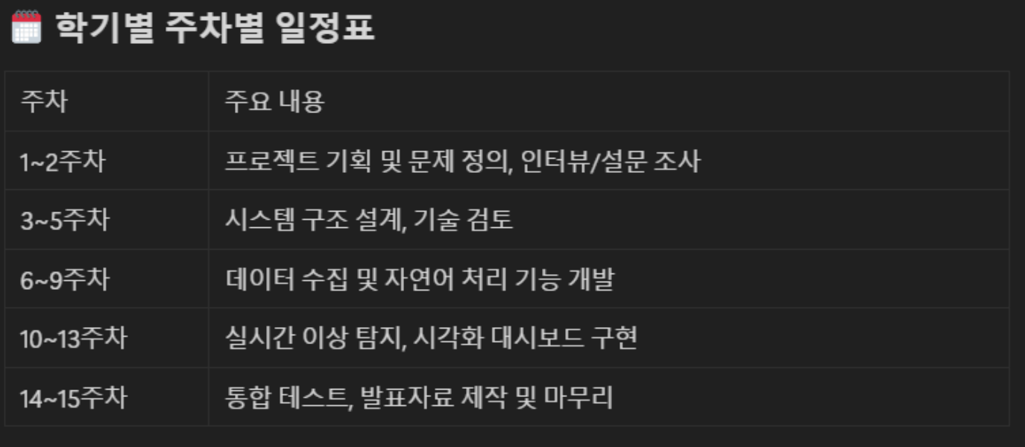
연구 개발의 추진 전략 및 방법
학기별 추진 일정
Notes:
저희 팀은 프로젝트를 총 15주차로 나누어 단계별로 계획적으로 추진하고 있습니다.
1~2주차에는 프로젝트의 전체 방향을 정하고, BGP 관련 현황 조사와 함께 전문가 인터뷰 및 설문을 통해 사용자 요구를 파악했습니다.
3~5주차에는 인터뷰 결과를 바탕으로 시스템 구조를 설계하고, LLM 기반 질의 처리 방식, 데이터 파이프라인, 시각화 방식 등 핵심 기술 요소를 검토했습니다.
6~9주차에는 RIPE나 RouteViews에서 데이터를 수집하고, 자연어 분석 기능과 전처리 파이프라인 개발에 집중할 계획입니다.
10~13주차에는 실시간 이상 탐지 기능과 시각화 대시보드를 구현하면서, 실제 분석 흐름이 가능한 프로토타입을 제작합니다.
마지막으로 14~15주차에는 전체 시스템을 통합 테스트하고, 발표 자료와 결과 보고서를 정리해 최종 발표 준비를 마무리할 예정입니다.

Slide 11
Q&A

Slide 12
감사합니다.
20학번 손봉우, 20학번 양준혁

